Slide 1

Débats publics sur les projets Faster et Cap Tonkin
Réunion publique du 16 septembre 2010
Le réseau de transport français de gaz naturel
Philippe Jean GARNIER – Directeur de l’offre - GRTgaz

Slide 2
GRTgaz: transporter du gaz naturel …
… avec des obligations de service public.
Deux missions:
  Offrir un accès au réseau de transport à tous les expéditeurs agréés, sans discrimination et en respectant un principe de transparence.
  Développer et exploiter le réseau de transport dans les meilleures conditions de sécurité et de coût.
… en concertation avec les parties prenantes.
Des missions effectuées sous le contrôle de la Commission de Régulation de l’Energie (CRE)

Slide 3
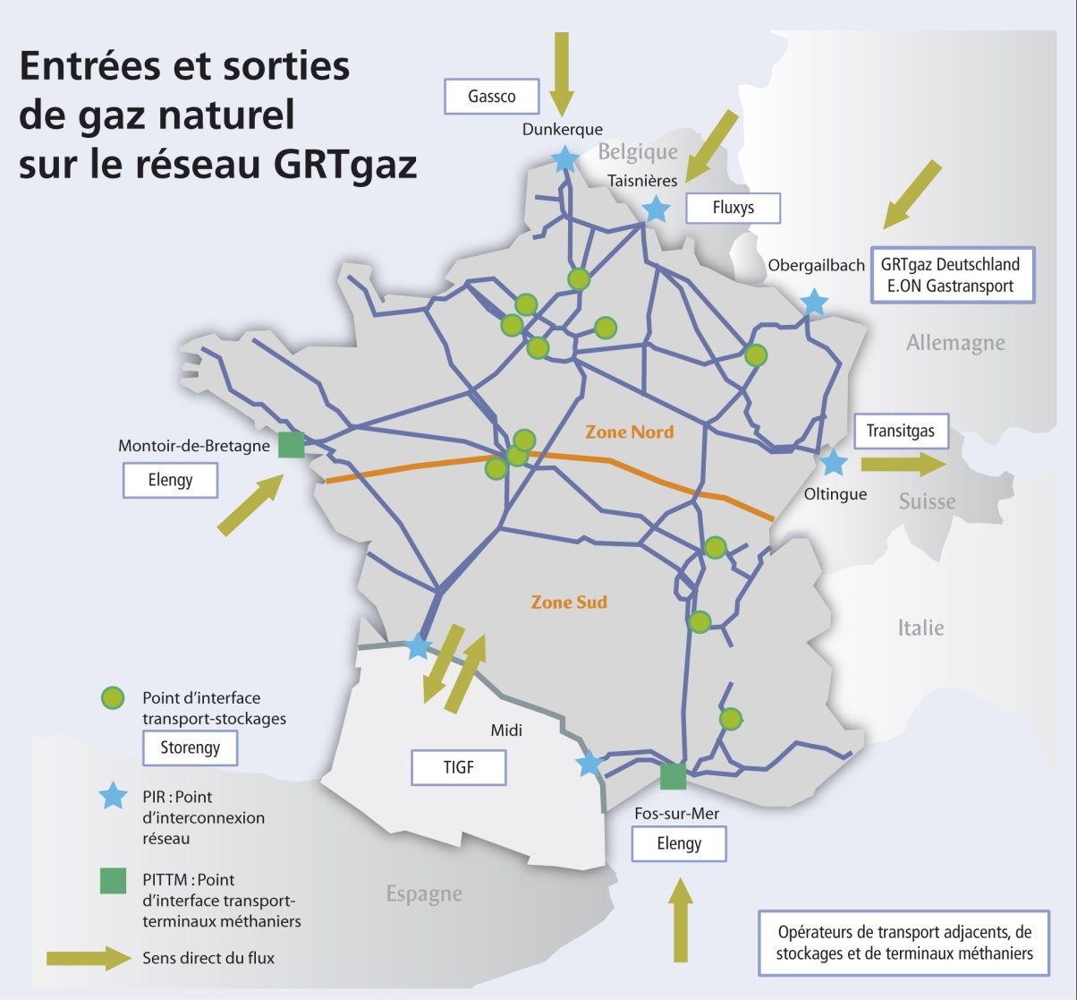


GRTgaz: un réseau au cœur des flux gaziers européens
2700 salariés
Près de 70 clients expéditeurs
870 clients industriels
658 M€ investis
661 Mds de kWh transportés, soit 1,5 fois la consommation
française
Avec
  6 points d’interconnexion terrestre
  2 points d’entrée maritime
  32 000 km de canalisation (le plus long réseau d’Europe)
  25 stations de compression (480MW)
  4 550 postes de livraison

Slide 4
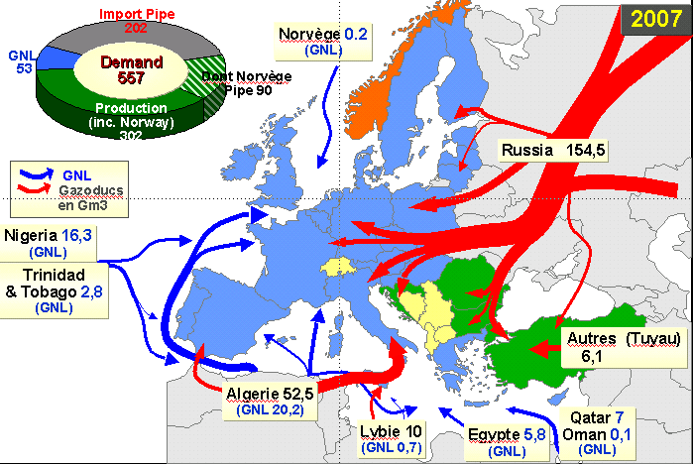
Origine de la production et des importations de gaz naturel en Europe

Slide 5

Le développement du réseau GRTgaz
Place stratégique de la France.
Sécuriser les approvisionnements pour anticiper l’évolution des réserves.
Favoriser un marché concurrentiel.
Des projets déclenchés par de nouvelles entrées de gaz naturel (terminaux, liaisons internationales).

Slide 6
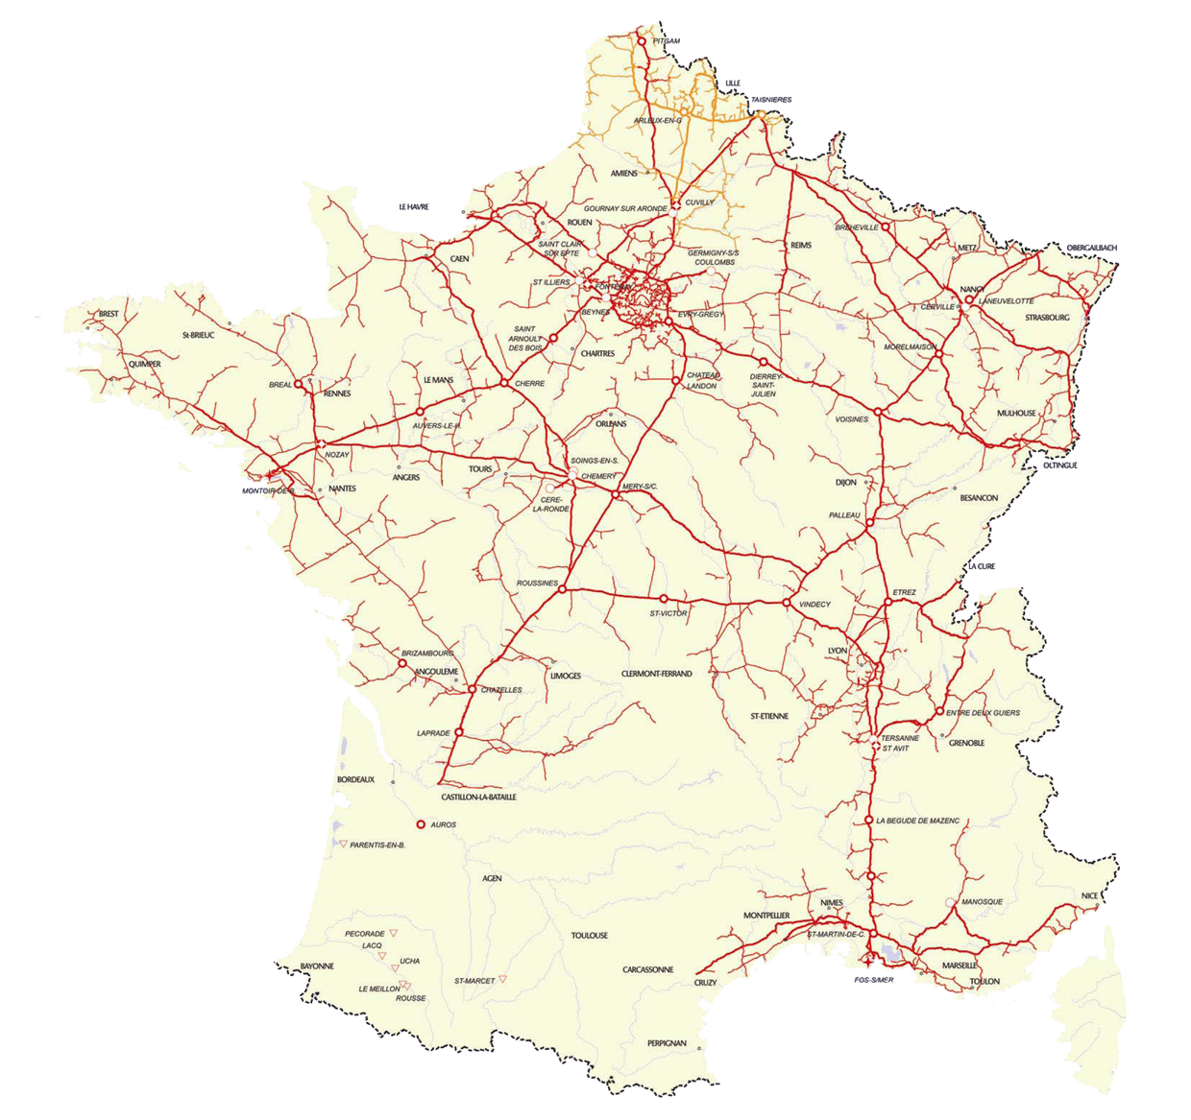

GRTgaz exploitant de proximité
Direction Régionale Rhône Méditerranée.
Secteur d’exploitation à St Martin de Crau: 24h/24 // 7j/7
6

Slide 7
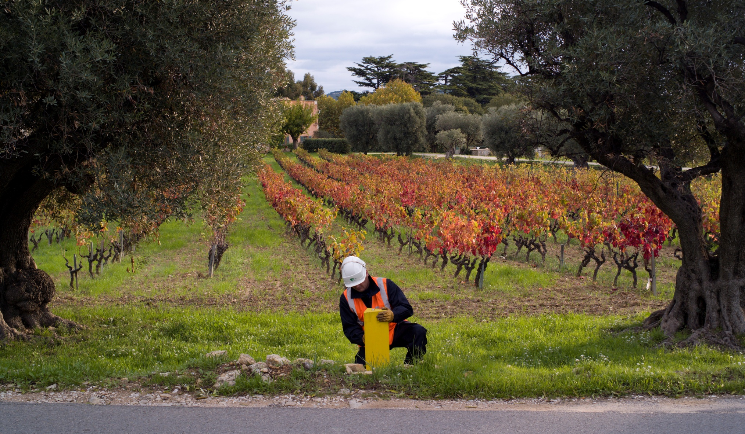
La sécurité des installations
Surveillance:
  à pied: 1 fois par an,
  par la route : 1 à 4 fois par mois,
  par avion / hélicoptère: 1 à 3 fois par mois.
Protection active et passive contre la corrosion.
Inspection de l’intérieur (pistons instrumentés): 2300 km en 2009.

Slide 8
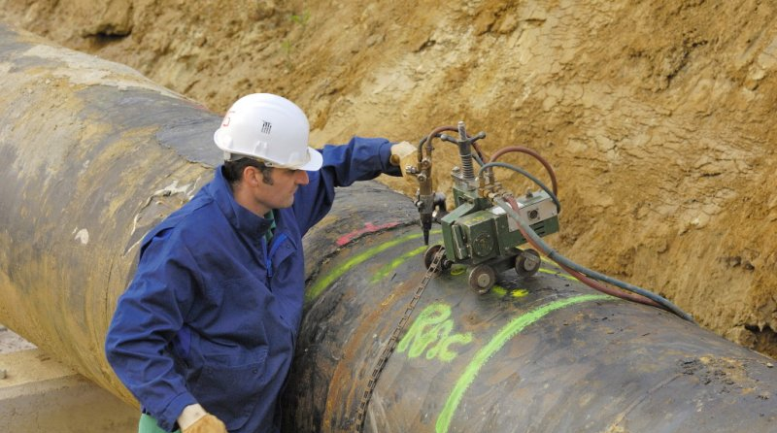
La sécurité des installations
Maîtrise des travaux de tiers:
  formation/sensibilisation des entreprises,
  présence permanente sur place pour les travaux à proximité des canalisations,
  plus de 535 000 DR et DICT traitées en 2009.
Etudes de sécurité systématiques et actualisées.

Slide 9
La sécurité des installations
Rapports annuels d’exploitation remis à l’administration.
R&D et veille technologique pour identifier les meilleures techniques de protection.
264 M€ investis en 2009 pour la maintenance et la sécurité des installations.

Slide 10
Merci de votre attention
www.grtgaz.com

